Slide 1
Projeto Final
Gabriel Busquim e Rafael Cabral

Slide 2
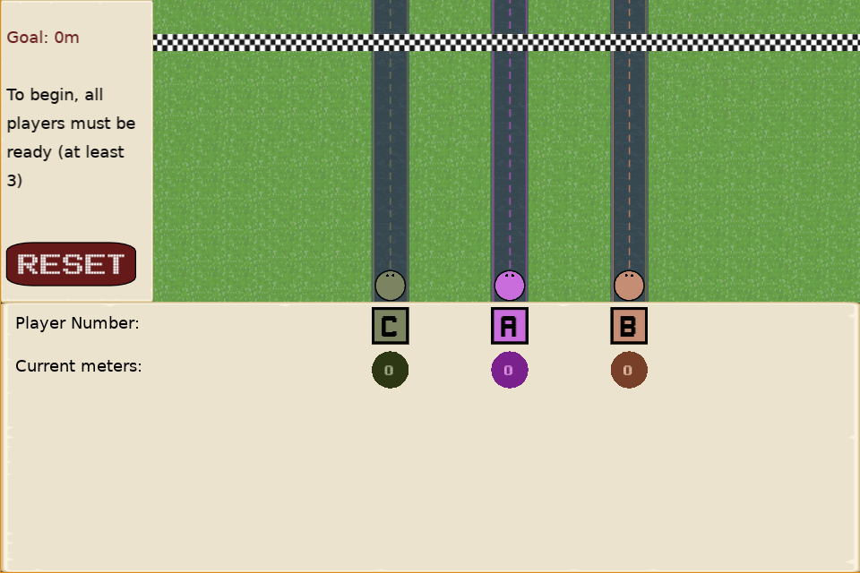
O Jogo

Slide 3
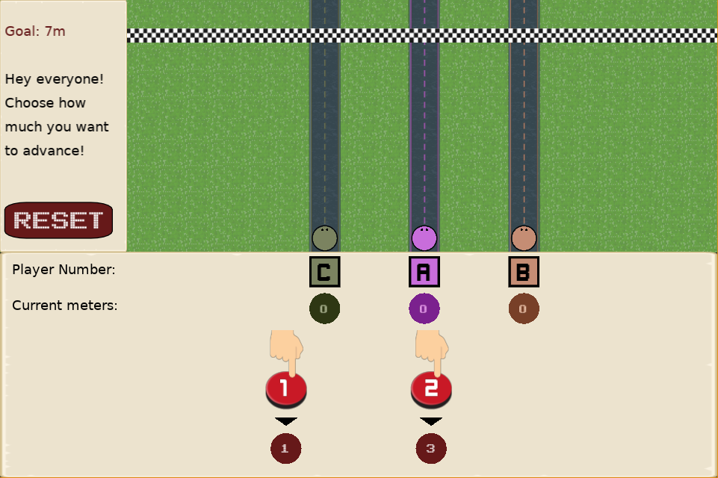
Início da Rodada

Slide 4
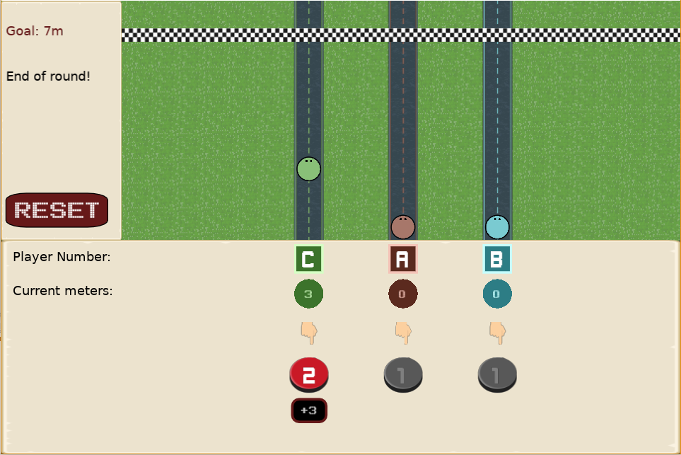
Verificação

Slide 5
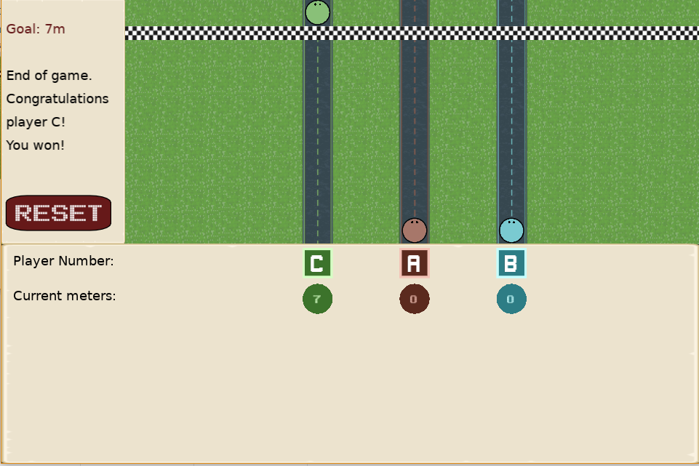
Fim do Jogo

Slide 6


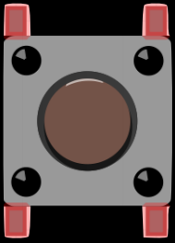
Controles

Slide 7
MQTTT
Foram criados dois canais de comunicação:
Um canal para o jogador entrar no jogo, em que ele recebe um ID.
Um canal pelo qual um jogador que já está dentro do jogo envia os comandos desejados.
O programa Lua armazenará os dados recebidos por cada jogador para dar prosseguimento ao jogo.

Slide 8
Implementação - NodeMCU
É feito um subscribe no primeiro tópico para receber um ID.
Assim que receber este ID, o programa se desconecta deste tópico e se conecta ao outro para que seus comandos sejam recebidos.
Foi implementado o debounce dos botões para que toda vez que um deles fosse apertado, ser feito um publish com o respectivo comando.

Slide 9
Implementação - LÖVE
Programação Orientada a Objetos em Lua.
Criação de um módulo responsável pela comunicação com o NodeMCU e para implementar os demais elementos do jogo (Player, Object, etc).
Uso de heranças com protótipos -> Métodos como “extended”, “new”, “constructor”, “super” e “is”

Slide 10
Entrada de um Novo Jogador
Um jogador pode entrar em qualquer momento durante o jogo.
Quando isso acontece, a posição das pistas de cada jogador são recalculadas.
As possibilidades de escolha, bem como a distância para que se chegue ao final da corrida também são alteradas.

Slide 11
Máquina de Estados
Criamos uma Máquina de Estados para representar cada um dos estados do jogo: 'Lobby', 'Choosing, 'Waiting', 'Rearranging’, 'Finished’.
Definimos também eventos, responsáveis por alterar o estado da máquina: ‘All_Ready', 'Delay_Over', 'New_Player', 'Game_End', 'Restart’.

Slide 12
Dificuldades encontradas
Necessidade de criar jogadores “mockados” para testar o jogo sem um NodeMCU
Cálculos das posições corretas de cada elemento do jogo com a entrada de um novo jogador
Ajustes do fluxo da máquina de estados
Arquitetura dos objetos de controle
Imagens e design da tela
Cálculos de configurações e resultados da partida

Slide 13
Projeto Final
Gabriel Busquim e Rafael Cabral

